Slide 1
Презентация «Развивающая предметно- пространственная среда МДОАУ «Детский сад № 53»г.Орска Старший воспитатель МДОАУ «Детский сад № 53»г.Орска Ищенко Е.А.
Prezentacii.com

Slide 2
Экскурсия по МДОАУ «Детский сад № 53»г.Орска
14 апреля в МДОАУ «Детский сад № 53» г.Орска, прошла экскурсия для педагогов ДОУ и старших воспитателей МДОАУ №19,СОШ №54 ( дошкольные группы)
Цель взаимопосещения в детского сада- одна из форм методической работы – повысить педагогическое мастерство каждого педагога и коллектива в целом. Цели, которые поставили перед педагогами в ходе взаимопосещений, – продемонстрировать или изучить, обобщить успешный опыт, внедрить эффективные методы и приемы воспитательно-образовательной работы в собственную практику, а также оказать методическую помощь педагогам, которым она необходима.

Slide 3
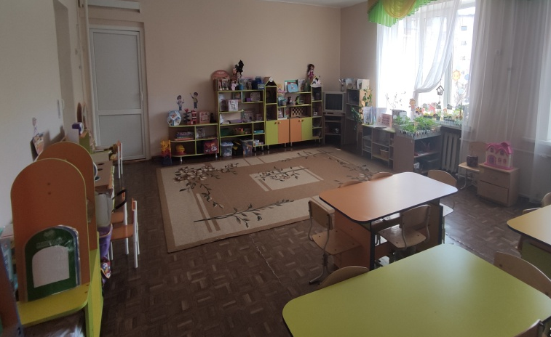
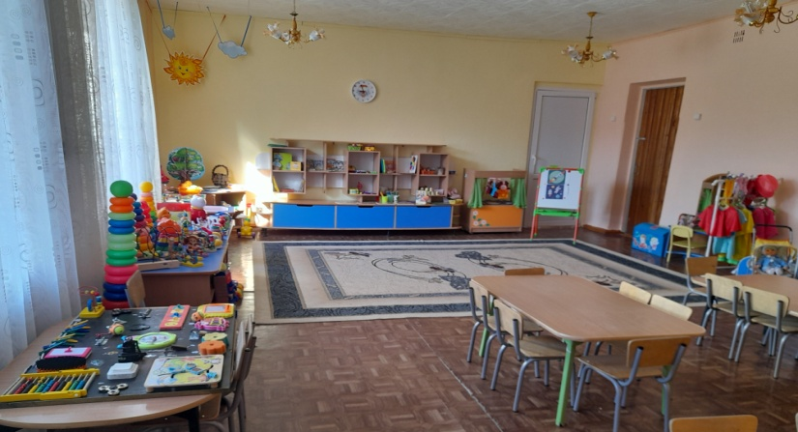
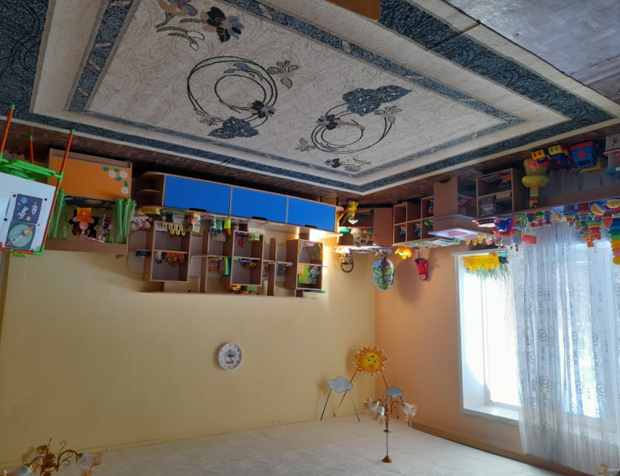
Группы Детского сада: подготовительная к школе группа,1 младшая группа

Slide 4
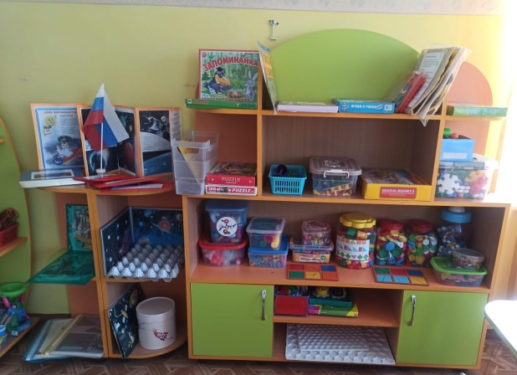
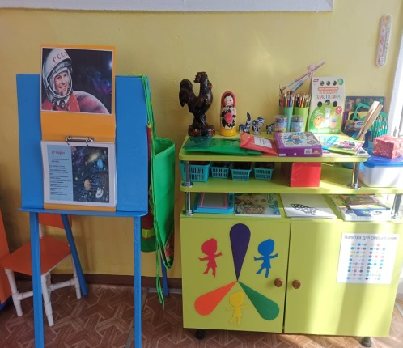
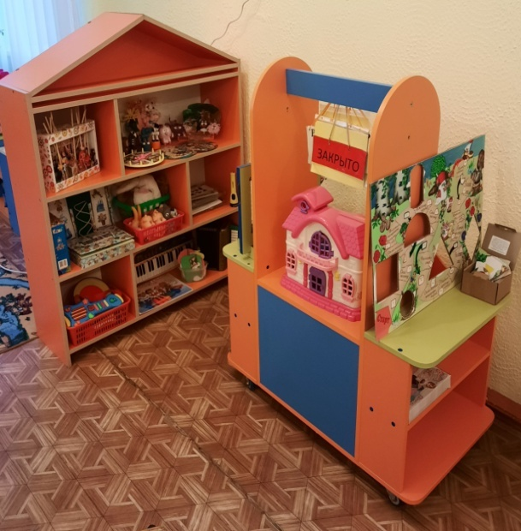
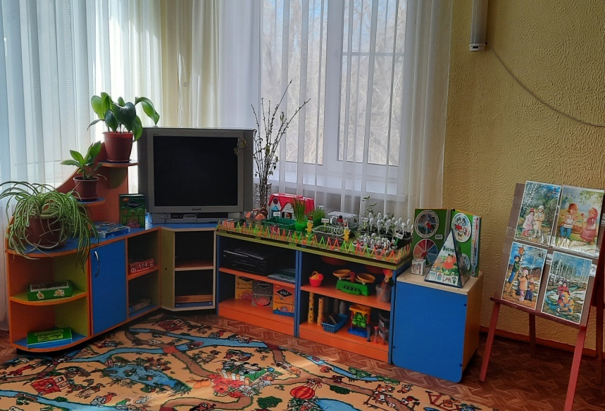
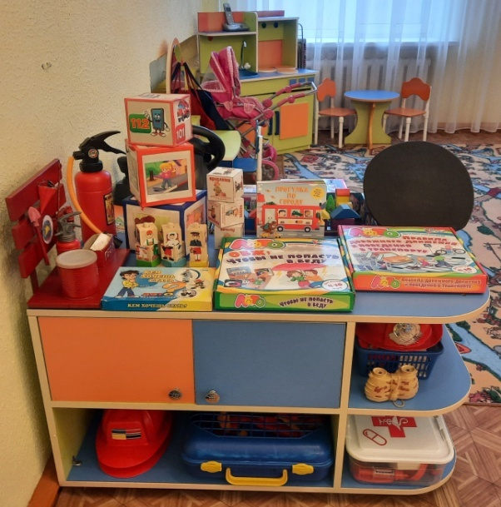
Группы Детского сада: средняя, старшая, логопедическая группа

Slide 5
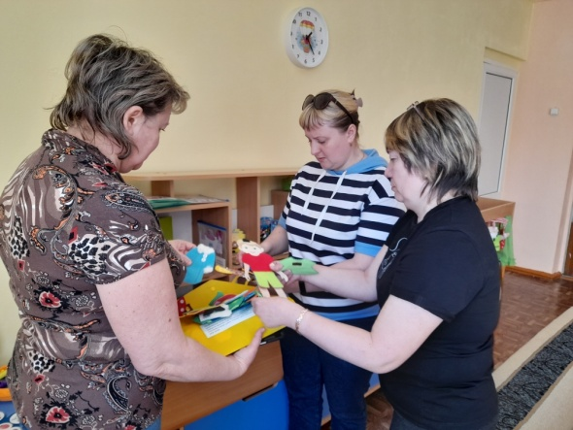
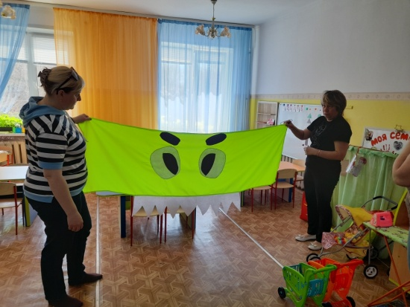
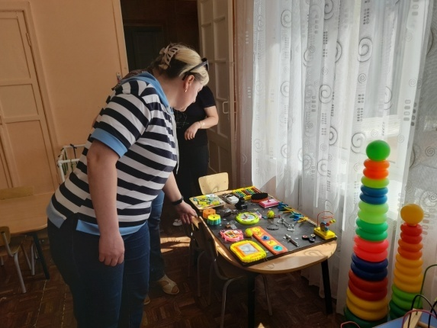
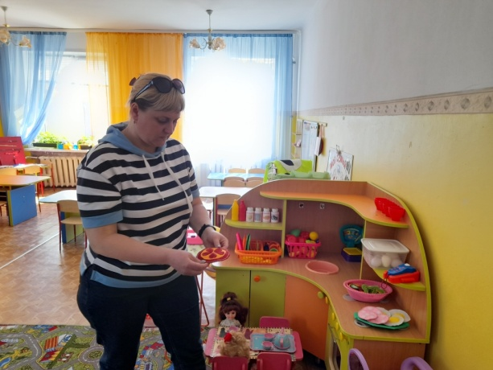
Старшие воспитатели на экскурсии в ДОУ

Slide 6
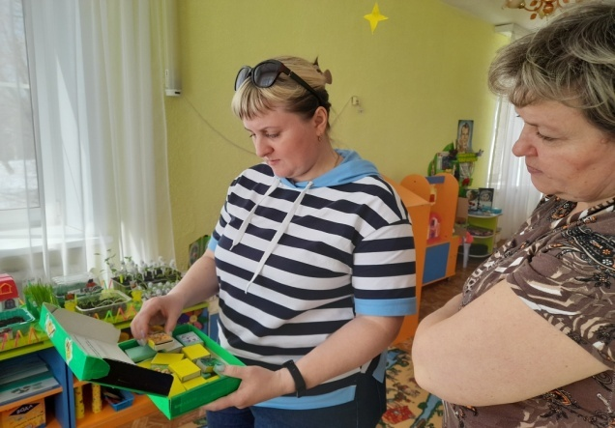
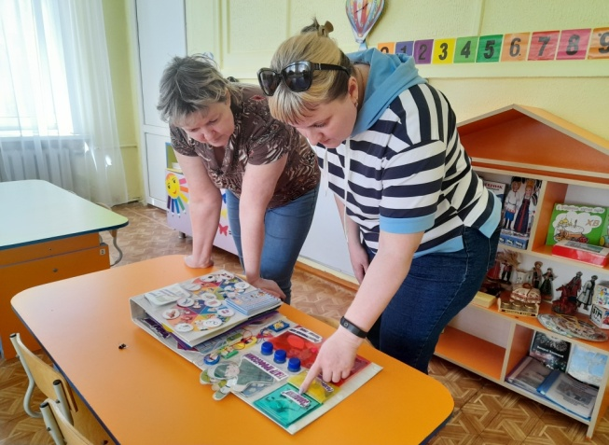
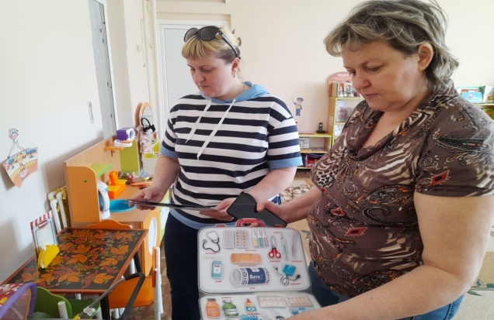
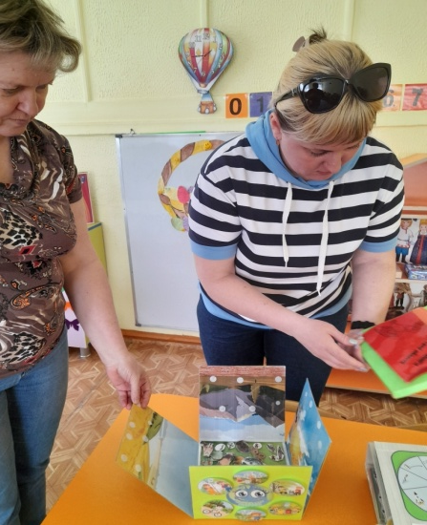
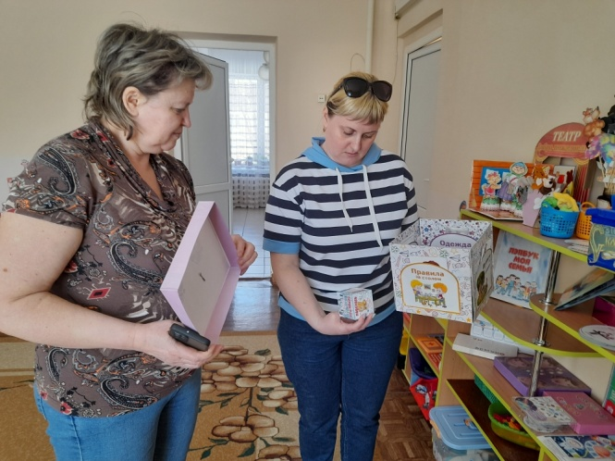
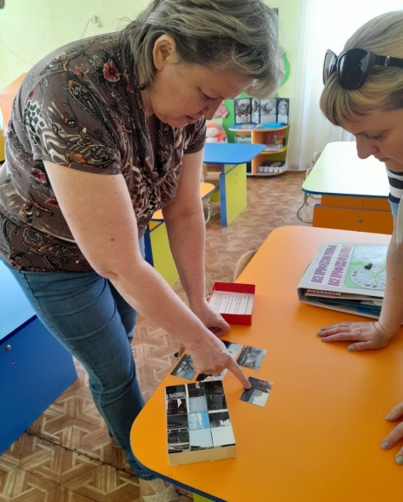
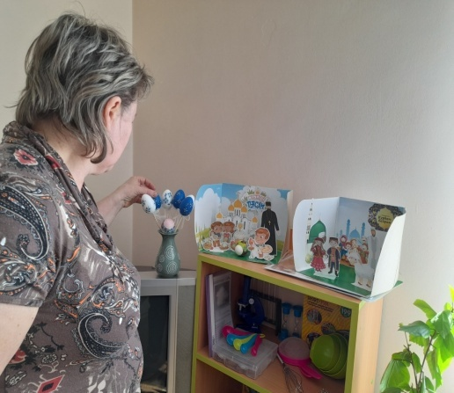
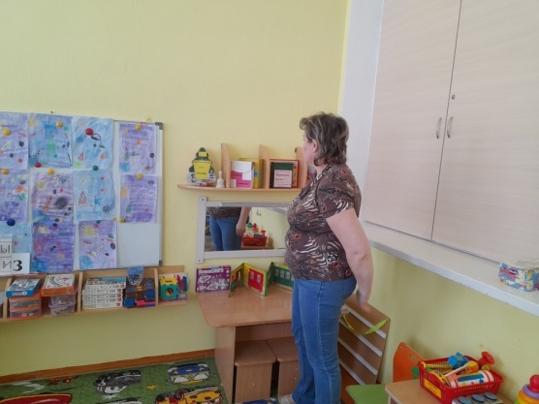

Slide 7
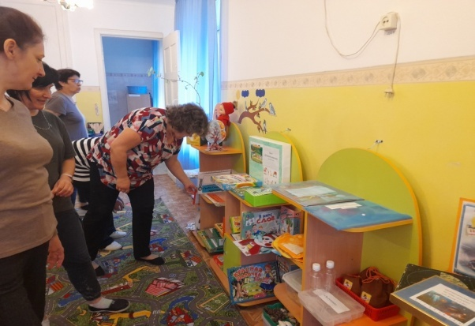
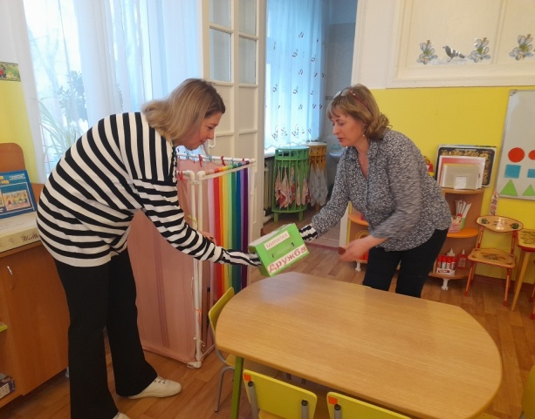
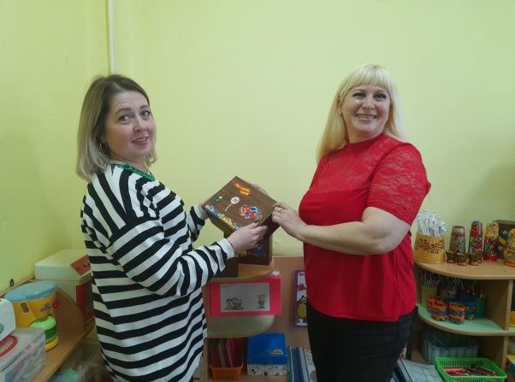
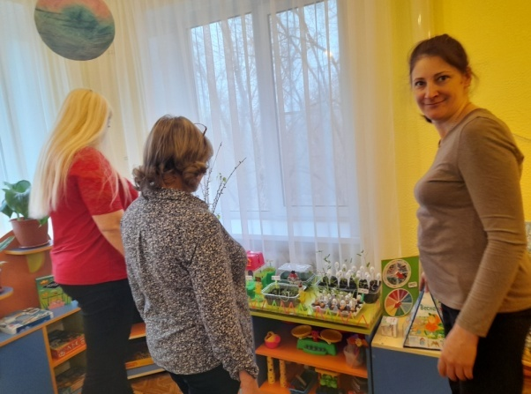
Взаимопосещение воспитателями групп ДОУ

Slide 8
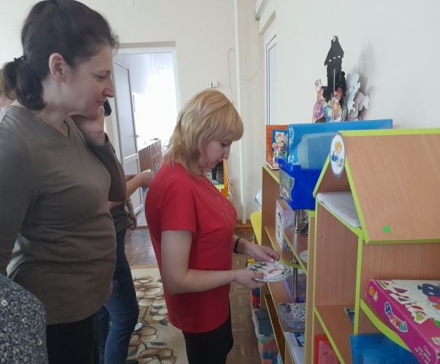
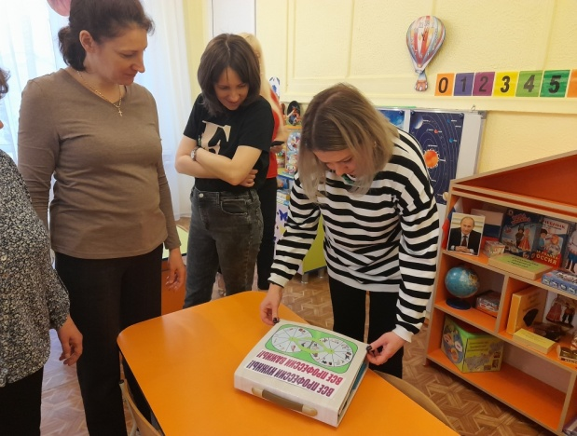

Slide 9
Спасибо за внимание!

